Slide 1
Konuşma sistemi
İnsan vücudunda konuşma organı yoktur. Yaşamsal görevi olan bazı organlar konuşma işlevini üstlenmiştir. Dil ve konuşmada kullanılan organlar baş, boyun ve gövdede yer alır. Konuşma sistemi ve konuşma ile ilgili organlar şekilde gösterilmiştir.

Slide 3
Konuşma Sistemi

Slide 4
Konuşmanın Genel Özellikleri
İnsan doğası ve Büyüme
Fiziki ve psikolojik olgunluk, kişilik, zeka, cinsiyet vb.
Çevresel Etkiler
Sosyo ekonomik düzey, eğitim düzeyi ve büyük kardeşe sahip olma
Gelişim Hızı
Konuşma organlarının kapasitesi, görsel ve işitsel dikkat, işitsel hafıza, işitme ve dokunma ile ilgli kontrolün geri bildirim mekanizmaları
Sennaroğlu ve Ark., 2006

Slide 5
Konuşmanın Fiziki Unsurları
Görme ve İşitme
Görme, ileri dönem sesli ve sessiz okuma becerileri, görme becerisi gerektiren varlık, olay ve durumların tanımlanması
Ses ve sesin oluşumu
Diyafram
Göğüs kafesi
Ses telleri
Arka damak

Slide 6
Konuşma Sistemi
Konuşma sistemini beynimiz kontrol eder.
Ses çıkarabilmek için hava gerekir.
Konuşurken ciğerlerimizden gelen havayı kullanırız. Nefes almakta kullanılan temel kas diyaframdır. Akciğerlerden gelen hava gırtlağa gelir ve ses tellerine çarpar.
Ses telleri hızla açılıp kapanarak gırtlaktaki havayı titreştirir ve bu titreşimler ses olarak duyulur. Buradan geçen hava burun ya da ağız yoluyla vücudu terk eder. Bu sırada ağzımızdaki dil, diş, dudak gibi organların yardımıyla pek çok konuşma sesi çıkartılır.

Slide 7
Konuşma Sistemi
Konuşma üretiminde üç genel işlem vardır
Solunum (respirasyon)
Fonasyon (sesleme)
Artikülasyon (sesletim)
Ses üretimi için öncelikle havaya gereksinim vardır. Konuşma için gerekli hava kaynağını ciğerler sağlamaktadır. Solunumun temel işlevi yaşama savaşı devam ettirmek, ikinci görevi ise fonasyonu sağlamak. İyi fonasyon için düzenli solunum şart.
Fonasyon sesin meydana gelmesidir ve gırtlakta gerçekleşir. Fonasyon ciğerlerden geken havanın gırtlaktaki ses tellerini titreşime geçirmesi sonucu olur. Normal solunumda açık duran ses telleri konuşma için bir araya getirilir. Gırtlağın birinci işlevi ise hava yolunu korumaktır.
Gırtlağın üstünde yer alan yapılar ses sitemini oluşturur. Bu ses sistemindeki konuşma ile ilgili organların sesleri çıkarmak üzere ses yolunu daraltma, engelleme hareketlerine artikülasyon (sesletim) denir.

Slide 8
Beyindeki konuşma alanları
Beyin iki yarıküreden (hemisfer) oluşmaktadır. Her yarı kürenin dört lobu vardır.
Frontal lob
Parietal lob
Temporal lob
Occipital lob

Slide 9
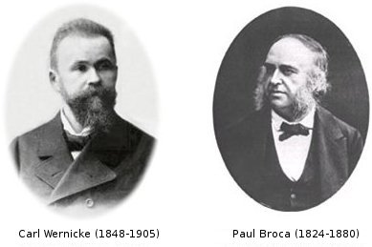
Beynin sol hemisferi

Slide 10
Wernicke – Broca Alanları
Beyinde her hemisfer ve hemisfer içindeki her bölgenin özel bir fonksiyonu olduğu düşünülür. Dil ve konuşma alanları beynin sol yarıküresindedir. Dili anlama ve üretmede sol yarıküredeki iki alan özellikle önemlidir. Broca alanı motor sıralamaların düzenlendiği yerdir, konuşmayı sağlar.Wernicke alanı ise dili anlama ile ilgili alandır.

Slide 11
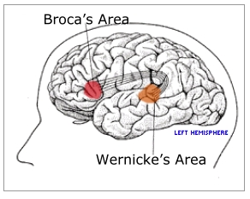
Wernicke – Broca Alanları
Wernicke Alanı çevreden gelen iletileri anlamlandırır.
Broca Alanı gönderilmiş mesajları cevaplarken devreye girer.

Slide 12
Wernicke – Broca Alanları

